Slide 1
POSTOPERATIVNA TERAPIJA BOLA
Seminarski rad
Medicinski fakultet Banja luka
Treći ciklus studija
AZRA PIRIĆ

Slide 2
Svjetsko udruženje za istraživanje boli (engl. InternationalAssociation for theStudy of Pain – IASP) definiše bol kao neugodan emocionalni i osjetni doživljaj koji je usko povezan sa stvarnim ili potencijalnim oštećenjem tkiva
Bol prema trajanju se dijeli na akutnu i hroničnu
Prema etiologiji na malignu i nemalignu
Prema patofiziološkom mehanizmu nastanka na nociceptivnu (somatska i visceralna) i neuropatsku bol.

Slide 3
Američko društvo anesteziologa (The American Society of Anesthesiologists-ASA) definisalo je akutni postoperativni bol kao: bol koji je prisutan kod hirurškog pacijenta poslije procedure (trauma procedurom, posljedica komplikacija u vezi sa procedurom)
Hronična postoperativna bol (Macrae i Davies)
1.nastaje nakon hirurške procedure
2.traje najmanje dva mjeseca
3.isključeni su ostali uzroci bola (malignitet,infekcija i sl.)
4.isključena je mogućnost da se radi o nastavku preoperativnog
problema sa bolom

Slide 4
Smjernice za liječenje akutne postoperativne boli (2012)
poboljšati sigurnost i učinkovitost perioperativnog djelovanja analgezije,
b) smanjiti rizik štetnih ishoda,
c) održati funkcionalne sposobnosti bolesnika,
d) poboljšati kvalitetu života unatoč boli u perioperativnom
razdoblju.

Slide 5
Liječenje boli može se postići farmakološkim i nefarmakološkim mjerama
Višemodalnom analgezijom, znanom i kao „balansirana analgezija“, bolesniku se ordiniraju 2 ili više analgetika i/ili analgetska postupka.
Analgetici se mogu podijeliti u 3 skupine:
- neopioidni analgetici
- opioidni analgetici i
- koanalgetici (adjuvantni analgetici).

Slide 6
CILJEVI
Ciljevi istraživanja su:
1. Istražiti liječenje postoperativne boli u kardiovaskularnoj hirurgiji u
Medical Institute Bayer Tuzla.
2. Uporediti liječenje postoperativne boli u kardiovaskularnoj
hirurgiji. Medical Instituta Bayer Tuzla sa smjernicama za liječenje
postoperativne terapije bola

Slide 7
ISPITANICI I METODE
Retrospektivno istraživanje provedeno u MIB Tuzla (JIT)
Pacijenti podvrgnuti operativnom zahvatu tokom 2020 g.
(operacije na otvorenom srcu, hirurška revaskularizacija
miokarda,operacija karotidnih arterija, vaskularne
operacije donjih ekstremiteta)

Slide 8
Metode
Analizirala se vrste anestezije i analgezije tijekom i nakon zahvata u kardiovaskularnoj hirurgiji, kao i perioperativni postupci te su uspoređeni s aktuelnim smjernicama za postoperativnu bol.

Slide 9
REZULTATI
Tabela 1. ASA klasifikacija
Grafikon 1. ASA klasifikacija
ASA klasifikacija | n | %
zdravi (ASA I) | 30 | 12%
sa blagom sistemskom bolesti (ASA II) | 60 | 24%
sa teškom sistemskom bolesti (ASA III) | 140 | 56%
sa teškom sistemskom bolesti uz visok operativni rizik (ASA IV) | 20 | 8%
ukupno | 250 | 100%

Slide 10
Tabela 2. Vrsta anestezije
vrsta anestezije | n | %
lokalana | 20 | 8%
opšta | 190 | 76%
spinalna | 40 | 16%
ukupno | 250 | 100%
Grafikon 2. Vrsta anestezije

Slide 11
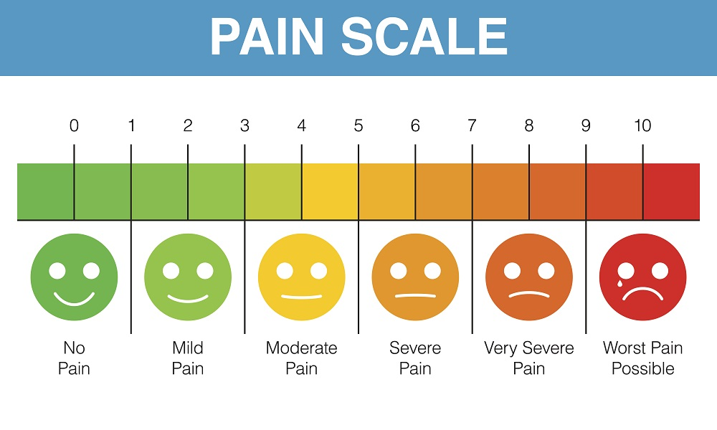
Skale verbalne i numeričke procjene (verbal and numeric rating scale )

Slide 12
Tabela 3. Terapija prije operacije
terapija prije operacije |  | n | %
elektivni operativni zahvat | sa premedikacijom | 160 | 84,22%
hitni operativni zahvat | bez premedikacije | 30 | 15,78%
ukupno |  | 190 | 100%
Grafikon 3.Terapija prije operacije

Slide 13
Tabela 4. Terapija nakon operacije
terapija nakon operacije | n | %
analgin | 145 | 76,35%
trodon,reglan | 20 | 10,50%
ibuprofen,morfin,fentanil | 25 | 13,1%
ukupno | 190 | 100%
Grafikon 3. Terapija nakon operacije

Slide 14
ZAKLJUČAK
Liječenje postoperativnog bola podrazumjeva multimodalni i multidisciplinarni pristup da bi primjena odgovarajućih medikamenata omogućila adekvatno liječenje.
Izbor i dozu analgetika treba prilagoditi prema stanju bolesnika, operativnom zahvatu, prisustvu drugih oboljenja ili bolnih sindroma prije operacije, upotrebi opioida, kao i svih drugih faktora koji mogu imati značaj za kupiranje bola.
Terapija bola ne smije biti zanemarena u postoperativnom periodu kod bolesnika u jedinici intenzivnog lečenja koji su sedirani zbog potrebe za ventilatornom potporom.

